Slide 1

Создание макета эмблемы гимназии «РОСТОК»
Проектная работа учащейся 6 «А» класса Андруневчиной Веры
Руководитель проекта преподаватель изобразительного искусства и технологии Богданова Людмила Владимировна

Slide 2
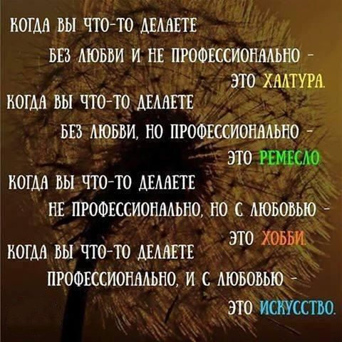

Slide 3
Этапы выполнения проекта
Поисковый
этап
1. Выбор темы проекта. Обоснование необходимости изготовления изделия.
2. Формулирование требований к проектируемому изделию.
3. Разработка нескольких вариантов изделия и выбор наилучшего.
Технологический
этап
1. Разработка конструкции и технологии изготовления изделия.
2. Подбор материалов и инструментов.
3. Организация рабочего места.
4. Изготовление изделия с соблюдением правил безопасной работы.
5. Подсчет затрат на изготовление.
Заключительный (аналитический)
этап
1. Окончательный контроль готового изделия.
2. Испытание изделия.
3. Анализ того, что получилось, а что нет.
4. Защита проекта.

Slide 4
Поисковый
этап
1. Выбор темы проекта. Обоснование необходимости изготовления изделия.
2. Формулирование требований к проектируемому изделию.
3. Разработка нескольких вариантов изделия и выбор наилучшего.

Slide 5
Нашей гимназии исполняется 30 лет, юбилей!
Любое праздничное торжество должно быть красивым, индивидуальным и незабываемым. Собственно для этого и затеваются подобные мероприятия. Но любой праздник был бы скучен без декоративного оформления пространства.
Идея творческой работы – создать эмблему гимназии у меня возникла сразу, как только я определилась в выборе проекта. Мне очень захотелось эмблему сделать больших размеров, чтобы она могла стать украшением мероприятий, посвященных юбилею гимназии. С руководителем проекта рассмотрели разные материалы, из которых предполагала я выполнение эмблемы (папье-маше, картон…)
Нужно было выбрать такой материал, чтобы он сохранил свой внешний вид в непредвиденных ситуациях? Выбор был сделан - конечно, пенопласт, который по своим уникальным свойствам превосходит все современные строительные материалы.

Slide 6
Происхождение эмблемы!!!
Прежде чем приступить к выполнению эмблемы, я решила узнать, а кто же является автором эскиза эмблемы гимназии?
В 1995 году в канун 5-летия гимназии был объявлен конкурс «Эмблема Гимназии». Тогда в гимназии учились около 160 детей. И почти все приняли участие в этом конкурсе. Компьютеров не было и поэтому эскизы рисовали от руки. Рисунки были очень красивые, интересные идеи , предложения. Среди обилия эскизов очень трудно было выбрать. Комиссия на протяжении нескольких дней изучала рисунки. И наконец-то было принято решение остановиться на этом рисунке, где человек и земной шар сливаются воедино, где прорастает дерево знаний. В этом и заключается символ гимназии. Автором эскиза является преподаватель изобразительного искусства Чеглакова Татьяна Викторовна.

Slide 7
Технологический
этап
1. Разработка конструкции и технологии изготовления изделия.
2. Подбор материалов и инструментов.
3. Организация рабочего места.
4. Изготовление изделия с соблюдением правил безопасной работы.

Slide 8
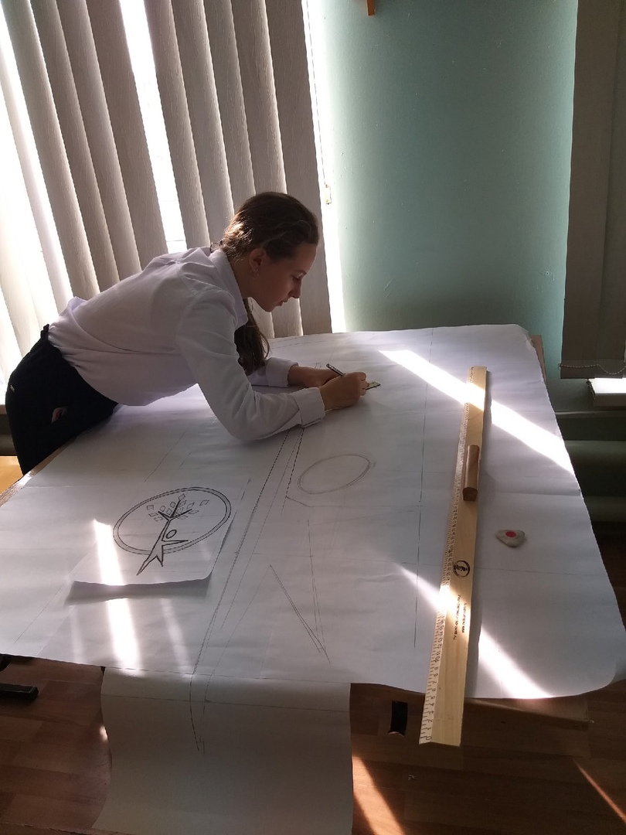
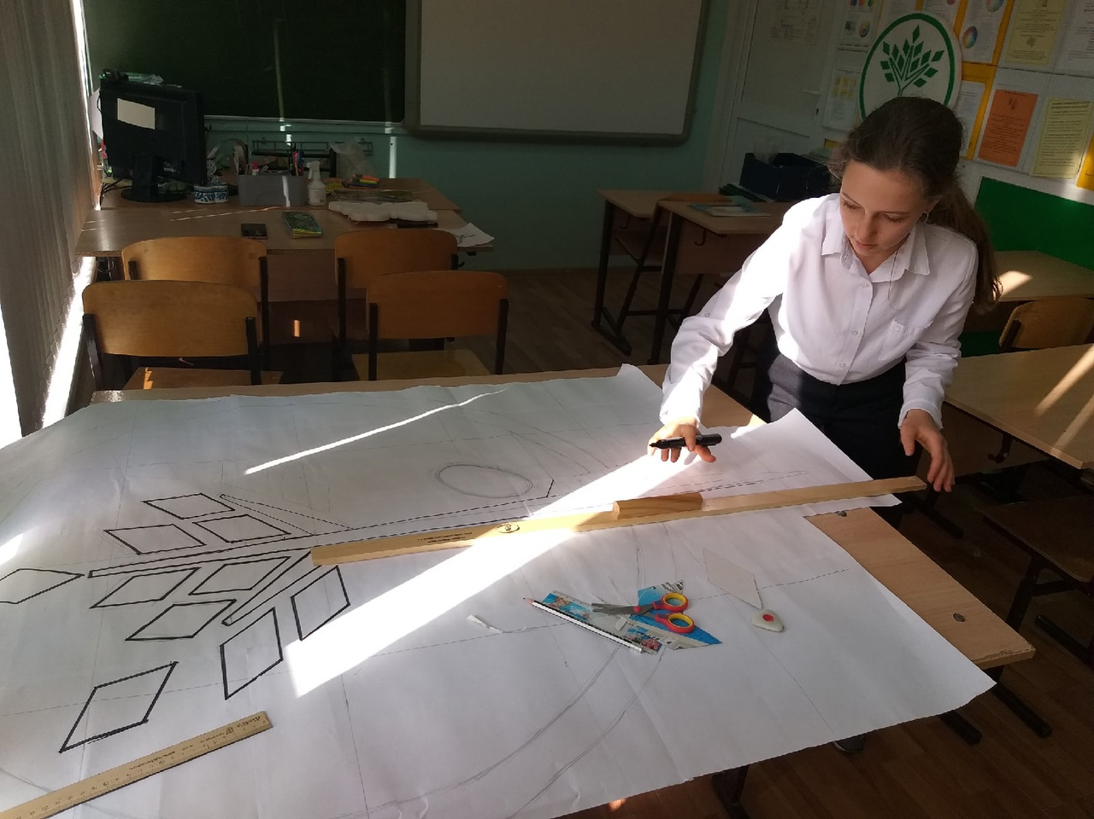
Первый этап - создания эскиза эмблемы был выполнен на на большом листе бумаги ( склеили несколько листов А-3). При выполнении эскиза эмблемы в натуральную величину, освоила способ увеличения рисунка по клеткам. Размер основы эмблемы – круг взяли размером 1м х1 м, это по размеру листа пенопласта.

Slide 9
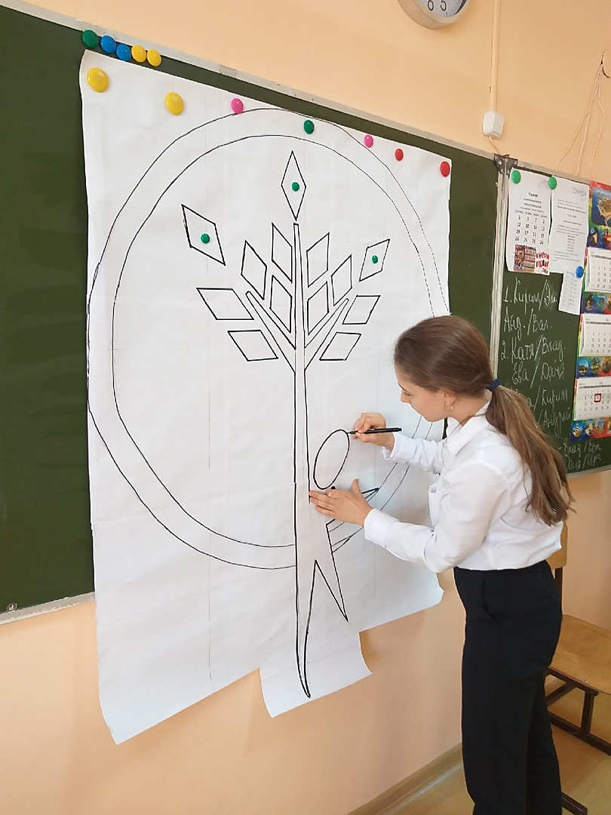
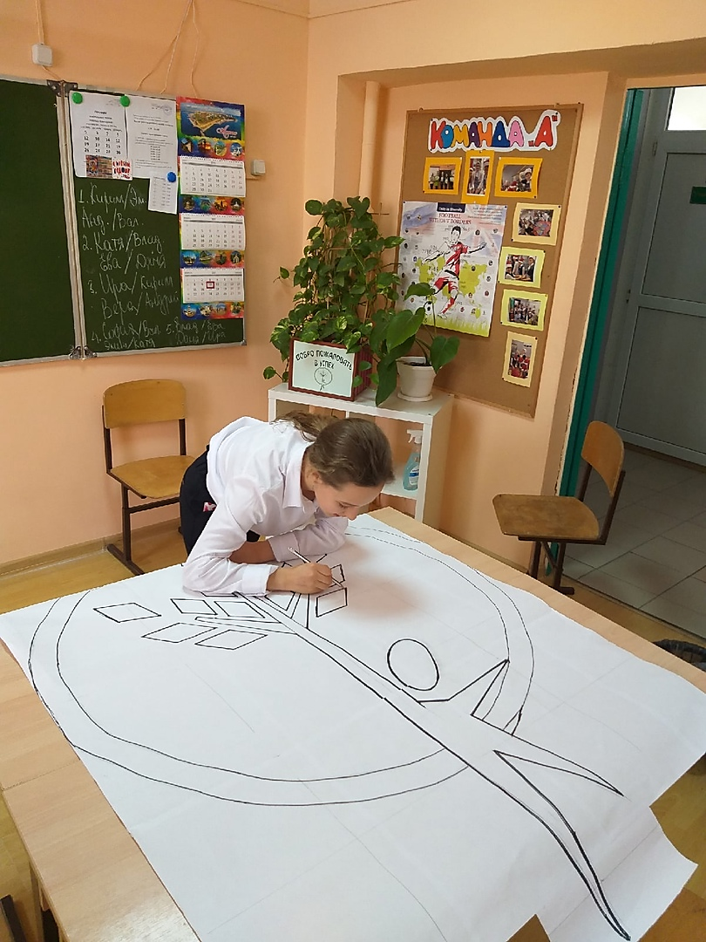

Slide 10
Организация рабочего места. Разработка конструкции и технологии изготовления изделия.
А вот выполнение эмблемы из пенопласта решили перенести на каникулы.
Ознакомилась с техникой безопасности работы с режущими инструментами по пенопласту: канцелярский нож, резак по резки пенопласта.(Приложение)
Вырезав основу эмблемы, вырезали «человечка – дерева», листочки из пеноплекса.
Силуэт фигурки оформили зеленым фоамираном и глитерным на контур.
Для склейки использовали три вида клея: космофен, силиконовый клей и клей титан. Ознакомилась с техникой безопасности работы с клеем.(Приложение )

Slide 11
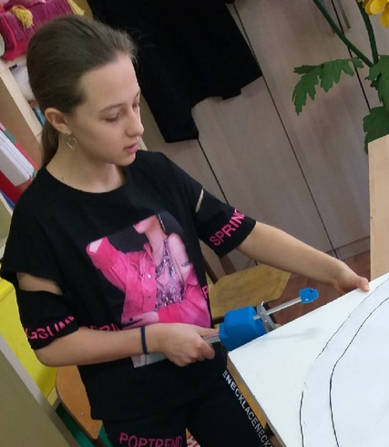
Вырезав основу эмблемы, вырезали «человечка – дерева», листочки из пеноплекса.
Силуэт фигурки оформили зеленым фоамираном и глитерным на контур.
Для склейки использовали три вида клея: космофен, силиконовый клей и клей титан. Ознакомилась с техникой безопасности работы с клеем.

Slide 12
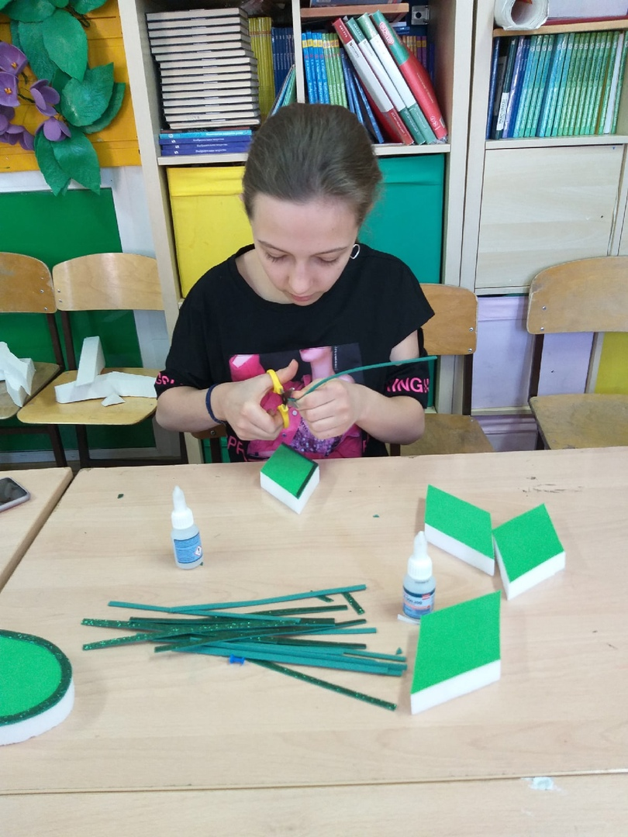
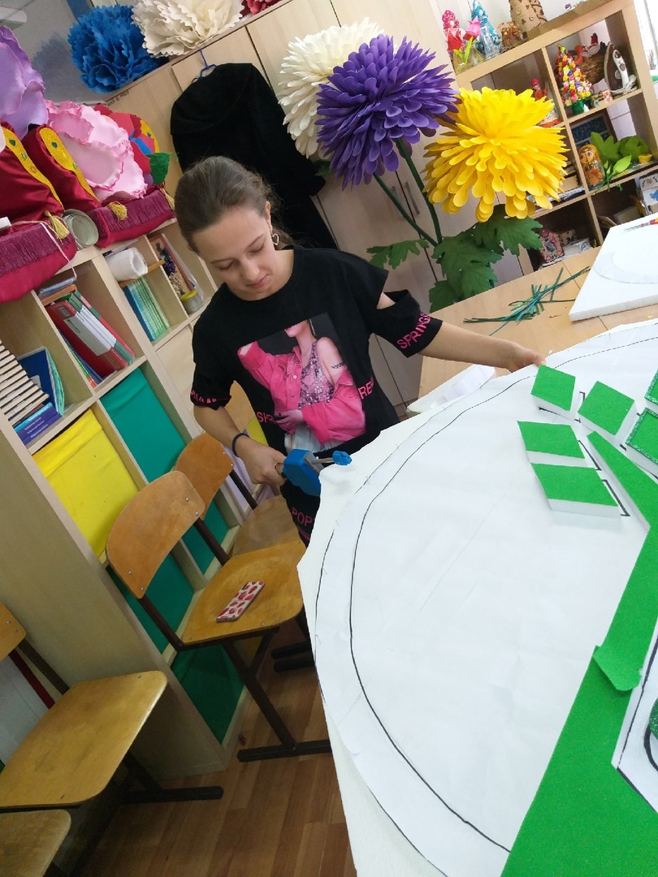

Slide 13
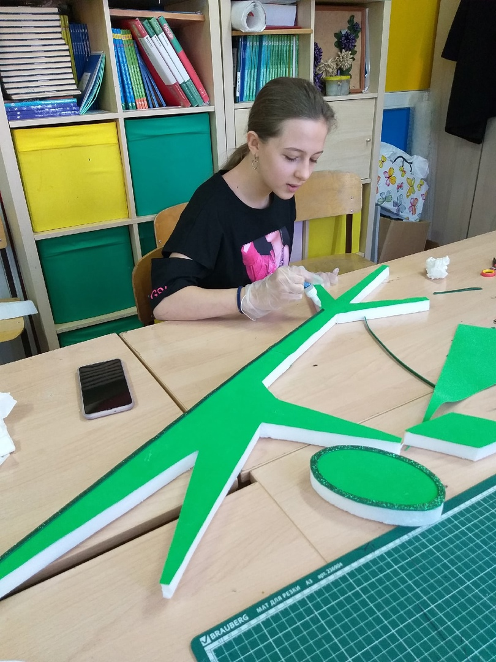
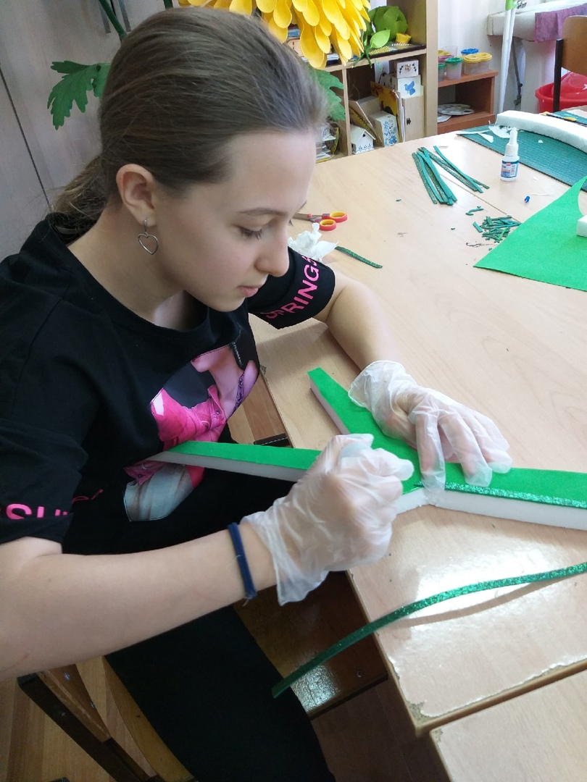

Slide 14
Заключительный (аналитический)
этап
1. Окончательный контроль готового изделия.
2. Испытание изделия.
3. Анализ того, что получилось, а что нет.
4. Защита проекта.

Slide 15
В результате работы над проектом
- Я получила опыт проектной деятельности;
- Практически реализовала идею своего проекта;
- Ощутила радость творческого труда;
- Макет эмблемы готов! Я считаю, что макет эмблемы любимой гимназии получился классным! Как я мечтала – размеры в мой рост! Точно по эскизу! Яркая, легкая!
- Это мой подарок к Юбилею гимназии!

Slide 16
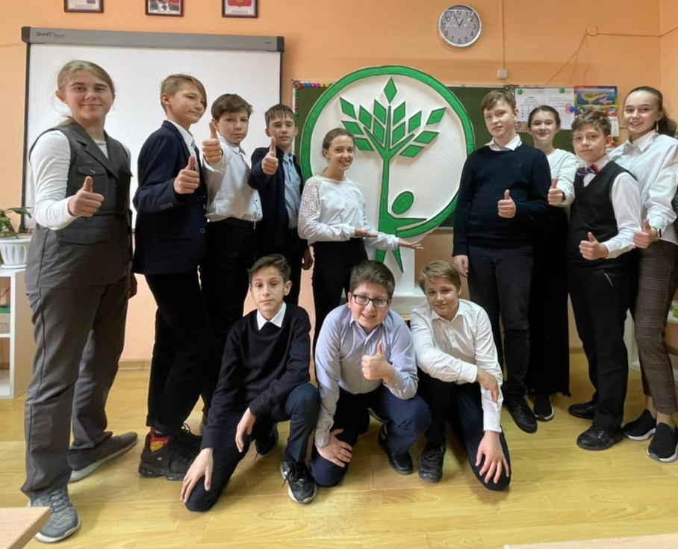
Макет эмблемы готов! Я считаю, что макет эмблемы любимой гимназии получился классным! Как я мечтала – размеры в мой рост! Точно по эскизу! Яркая, легкая!
Это мой подарок к Юбилею гимназии!

